Slide 1


8.3.2 几何问题
与行程问题

Slide 2
例1：据以往的统计资料，甲、乙两种作物的单位面积产量的比是 1：1.5，现要在一块长200m，宽100m的长方形土地上种植这两种作物，怎样把这块地分为两个长方形，使甲、乙 两种作物的总产量的比是 3 ： 4 (结果取整数)？
D
C
A
B
甲种作物的总产量 = 甲的单位面积产量×甲的种植面积
乙种作物的总产量 = 乙的单位面积产量×乙的种植面积

Slide 3
思考：
1、“甲、乙两种作物的单位面积产量的比是1：1.5”是什么意思？
2、“甲、乙两种作物的总产量的比是3：4”是什么意思？
3、本题中有哪些相等关系？

Slide 4
解：设CE为 x 米，BE为 y 米，由题意得：
x + y＝100
200 x： 1.5×200 y ＝3：4
D
C
x＝
y ＝
x
┓
解方程组得：
●
E
y
A
B
x≈ 53
y ≈47
由题意取值：
答： 过长方形土地的短边上离一端约53米处，把这块地分为两个长方形.较大一块地种甲种作物，较小一块地种乙种作物.

Slide 5
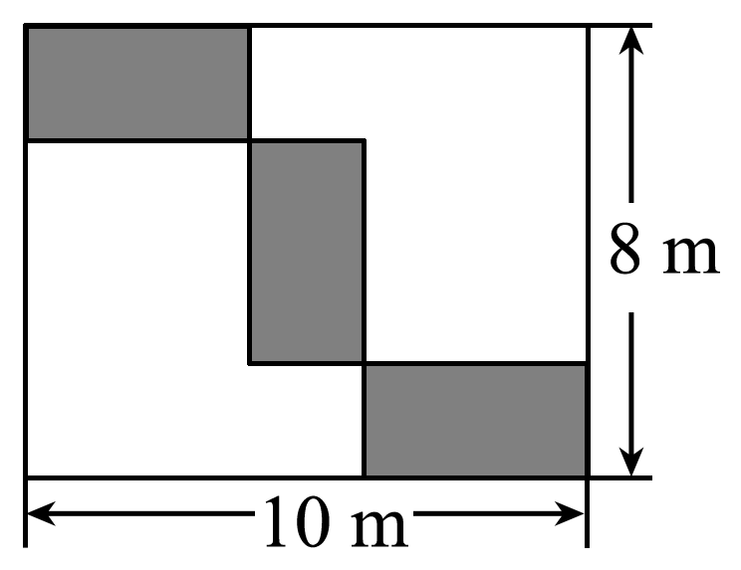
《100分闯关》P65：
7．在长为10 m，宽为8 m的长方形空地上，沿平行于长方形各边的方向分割出三个形状、大小完全一样的小长方形花圃，其示意图如图所示，求其中一个小长方形花圃的长和宽．

Slide 6
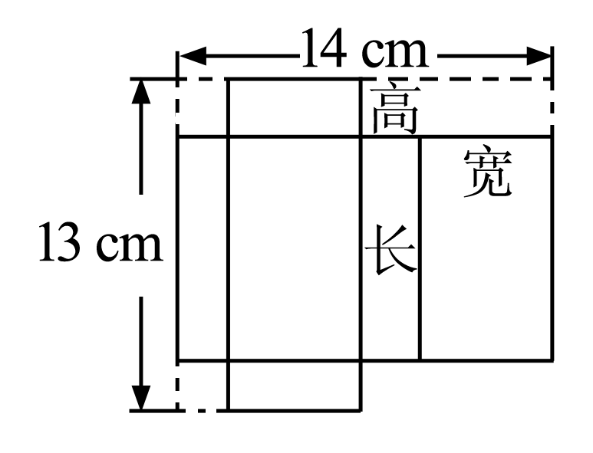
《100分闯关》P66：
12．(导学号09124105)扬子江药业集团生产的某种药品包装盒表面展开图如图所示，如果长方体盒子的长比宽多4 cm，求这种药品包装盒的体积．

Slide 7
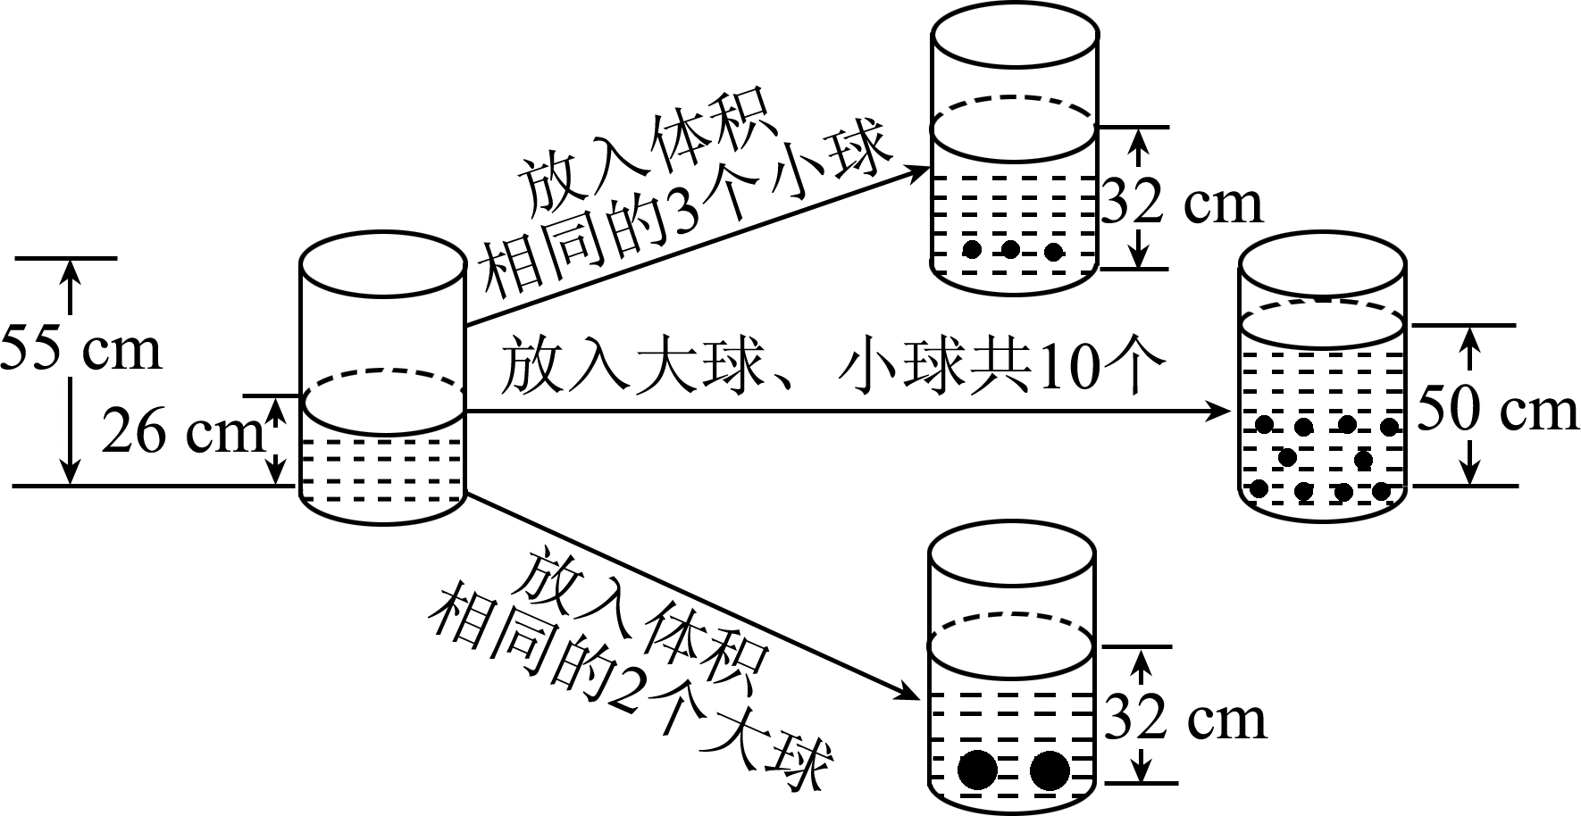
13．(导学号09124106)根据图中给出的信息，解答下列问题：
(1)放入一个小球水面升高____cm，放入一个大球水面升高____cm；
(2)如果要使水面上升到50 cm，应放入大球、小球各多少个？
2
3

Slide 8
《100分闯关》P66：
14．(导学号09124107)一个长方形的养鸡场的长边靠墙，墙长14米，其他三边用竹篱笆围成，现有长为35米的竹篱笆，小王打算用它围成一个鸡场，其中长比宽多5米；小赵也打算用它围成一个鸡场，其中长比宽多2米，谁的设计符合实际，按照他的设计，鸡场的面积多大？

Slide 10
基本关系式：
相遇问题：同时不同地相向而行时，两人走的路程之
和＝两地距离．
追及问题：同地不同时同向而行时，前者走的路程＝
追者走的路程；同时不同地同向而行时，两人走的路
程之差＝两地距离．
航行问题：顺流速度＝静水速度＋水流速度；逆流速
度＝静水速度－水流速度．

Slide 11
1. 一列载客火车和一列运货火车分别在两条平行的铁轨上行驶，载客火车长150 m，运货火车长250 m.若两车相向而行，从车头相遇到车尾离开共需10 s；若载客火车从后面追赶运货火车，从车头追上运货火车车尾到完全超过运货火车共需100 s.试求两车的速度．
应用
解：设载客火车的速度为x m/s，运货火车的速度为y m/s.
由题意，得
解得
答：载客火车的速度是22 m/s，运货火车的速度是18 m/s.

Slide 12
2. 某人骑自行车从A地先以12 km/h的速度下坡后，再以9 km/h的速度走平路到B地，共用了55 min.回来时他以8 km/h的速度通过平路后，以4 km/h的速度上坡，从B地到A地共用了1.5 h．求A，B两地相距多少千米．
解：设平路长为x km，坡路长为y km.
根据题意，得 解得
6＋3＝9(km)．
答：A，B两地相距9 km.

Slide 13
8.3.3 经济生活问题

Slide 14
题型
基本关系式：
(1)利润＝总收入－总成本＝单价×销量－总成本；
(2)利润率＝ ×100%；
(3)单价(售价)＝进价＋利润＝(1＋利润率)×进价．
另：打几折指按原单价的十分之几出售．

Slide 15
如图所示，长青化工厂与A，B两地有公路、铁路相连，这家工厂从A地购买一批每吨1000元的原料运回工厂，制成每吨8000元的产品运到B地，公路运价为1.5元/（吨.千米），铁路运价为1.2元/（吨.千米），这两次运输共支出公路运费15000元，铁路运费97200元.这批产品的销售款比原料费与运输费的和多多少元？
A
.
铁路120km
公路10km
长春化工厂
B
公路20km
铁路110km
分析：销售款与产品数量有关，原料费与原料数量有关.设产品重x吨，原料重y吨.根据题中数量关系填写下表.

Slide 16
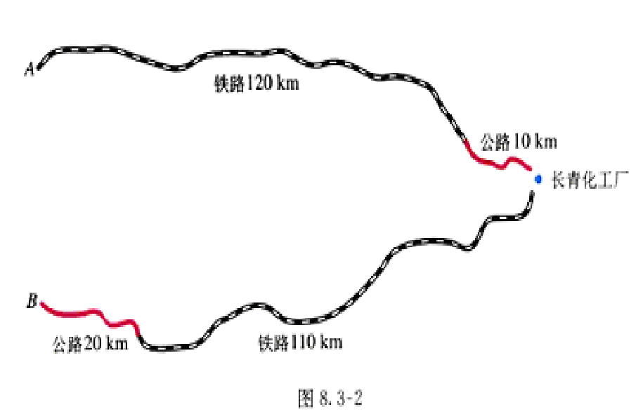
分析
问题1：要解决的问题是什么？
问题2：产品的销售款、原料
费、 运输费与哪些量
有关？是什么关系？
分析：销售款与产品数量有关，原料费与原料数量有关，设制成x吨产品，购买y吨原料.根据题中数量关系填写下表.
 | 产品x吨 | 原料y吨 | 合计
公路运费（元） | 1.5×20x | 1.5×10y | 1.5(20x+10y)
铁路运费（元） | 1.2×110x | 1.2×120y | 1.2(110x+120y)
价值（元） | 8000x | 1000y

Slide 17
分析
铁路运费=1.2(110x+120y)=97200.
公路运费=1.5(20x+10y)=15000.
解：设产品重x吨，原料重y吨，根据题意得
解这个方程组，得
即产品重300吨，原料重400吨.
所以销售款－原料费－运输费.
=8000×300-1000×400-15000-97200=1887800.
答：这批产品的销售款比原料费与运输的和多1887800元.

Slide 18
《100分闯关》P68：
13．甲、乙两件服装的成本共500元，商店老板为了获取利润，决定将甲服装按50%的利润定价，乙服装按40%的利润定价．在实际出售时，应顾客的要求，两件服装均按9折出售，这样商店共获利157元，求甲、乙两件服装的成本各是多少元？

Slide 19
《100分闯关》P68：
14．某同学在A，B两家超市发现他看中的随身听的单价相同，书包单价也相同，随身听和书包单价之和是452元，且随身听的单价比书包单价的4倍少8元．
(1)求该同学看中的随身听和书包的单价各是多少元？
(2)某一天该同学上街，恰好赶上商家促销，超市A所有商品打八折销售；超市B全场购物每满100元返购物券30元(不足100元不返券，购物券全场通用)，但他只带了400元钱，如果他只在一家超市购买看中的这两样物品，你能说明他可以选择哪一家购买吗？若两家都可以选择，在哪一家购买更省钱？

Slide 20
《100分闯关》P68：
(2)在超市A购买随身听与书包各一件需花费现金452×80%＝361.6(元)，因为361.6＜400，所以可以选择在超市A购买；
在超市B可先花费现金360元购买随身听，再利用得到的90元返券，加上2元现金购买书包，总计共花费现金360＋2＝362(元)，
因为362＜400，所以也可以选择在超市B购买．
因为362＞361.6，所以在超市A购买更省钱．

Slide 21
3.【2016·昆明】春节期间，某商场计划购进甲、乙两种商品，已知购进甲商品2件和乙商品3件共需270元；购进甲商品3件和乙商品2件共需230元．
(1)求甲、乙两种商品每件的进价分别是多少元；
(2)商场决定甲商品以每件40元出售，乙商品以每件90元出售，为满足市场需求，需购进甲、乙两种商品共100件，且甲种商品的数量不少于乙种商品数量的4倍，请你求出获利最大的进货方案，并确定最大利润．

Slide 22
解：
(1)设甲种商品每件的进价是x元，乙种商品每件的进价是y元，
根据题意，列方程组得
解得
答：甲种商品每件的进价是30元，乙种商品每件的进价是70元．

Slide 23
(2)设购进甲种商品a件，总利润为w元，
则购进乙种商品(100－a)件，
当a＝4(100－a)时，解得a＝80.因此a≥80.
每件甲商品获利40－30＝10(元)，
每件乙商品获利90－70＝20(元)．
所以甲商品数量越少，商场利润越大．
所以a＝80.
所以100－a＝100－80＝20.
此时利润为10×80＋20×20＝1 200(元)．
答：当商场购进甲种商品80件，购进乙种商品20件时，总利润最大，最大利润为1 200元．

